Slide 1

Día, Fecha: | Martes, 24/02/2026
Hora de inicio: | 17:20
Organización de Lenguajes y Compiladores 2 Sección B
Rubén Alejandro Ralda Mejia

Slide 2



Agenda
Recursos
Link
RECORDATORIOS
Análisis sintáctico de descenso recursivo
Crafting Interpreters
Funciones Embebidas
Funciones Foráneas
Recordatorios:
Foro de esta semana
Hoja de Calificación Proyecto 1
Valor:
Gestión eficiente de recursos
Closures
Hoisting
CallStack

Slide 3

Traducción dirigida por la sintaxis: traducción durante el análisis sintáctico de descenso recursivo

Slide 4
Análisis Sintáctico de Descenso Recursivo
Un analizador sintáctico por descenso recursivo es un método de análisis descendente (top-down) donde cada no terminal de la gramática se implementa como una función (procedimiento) en el código del compilador. Estas funciones llamadas recursivamente van procesando la entrada según las producciones de la gramática.

Slide 5
Análisis Sintáctico de Descenso Recursivo
Características principales del descenso recursivo
Corresponde a gramáticas LL(1) típicamente
Implementación directa de las reglas gramaticales
El descenso recursivo tradicional requiere que la gramática no tenga recursión izquierda inmediata y esté factorizada por la izquierda para decidir qué producción aplicar con un vistazo (lookahead) mínimo.
La estructura del código sigue muy de cerca la estructura de la gramática. Por ejemplo, si la gramática tiene A -> X Y Z, la función A() llamará sucesivamente a X(), Y() y Z() (o lo equivalente según cómo estén implementadas) en ese orden, esperando que cada una consuma la parte correspondiente de la entrada.

Slide 6
La esencia de traducción durante el análisis sintáctico de descenso recursivo es ampliar esas funciones del parser para que, además de verificar la sintaxis, realicen las acciones semánticas correspondientes. En lugar de simplemente devolver un valor o construir una estructura, pueden, por ejemplo, generar código o imprimir resultados conforme avanza el análisis.
Traducción Durante el Análisis de Descenso Recursivo

Slide 7
01
02
03
Cada función de no terminal puede definirse de tal forma que recibe los atributos heredados como parámetros (si los hay) y retorna los atributos sintetizados como valor de retorno
En el cuerpo de la función (que corresponde a una producción gramatical específica), se insertan las operaciones necesarias para la traducción. Estas operaciones pueden incluir llamadas a funciones auxiliares para generar código, insertar información en la tabla de símbolos, efectuar cálculos, etc
Traducción en una pasada: Si la gramática es apropiada (p. ej., L-atributo), el analizador descendente puede garantizar que en el momento de ejecutar una acción semántica, todos los datos necesarios ya están disponibles.

Slide 8
Diagrama de transición
Es una representación gráfica de una gramática LL (predictiva) donde cada no terminal es un pequeño autómata dirigido con:
Un estado de entrada y un estado de aceptación.
Arcos (transiciones) etiquetados por:
Terminales → “consume” ese símbolo de entrada.
No terminales → “llama” al diagrama de ese no terminal (subrutina).
ε (epsilon) → transición vacía (no consume entrada).
Es equivalente a una tabla LL(1) pero más visual: cada producción A → X₁ X₂ … Xₖ se convierte en un camino desde A_in a A_out con arcos por X₁, X₂, …, Xₖ; las alternativas ramifican desde A_in y vuelven a A_out.

Slide 9
¿Para qué sirven?
Para explicar y construir parsers predictivos de forma gráfica.
Para simular el análisis LL(1) sin tablas, decidiendo qué alternativa tomar con el lookahead (primer token por leer).
Para enseñar FIRST/FOLLOW y cómo ε-transiciones representan producciones vacías.

Slide 10
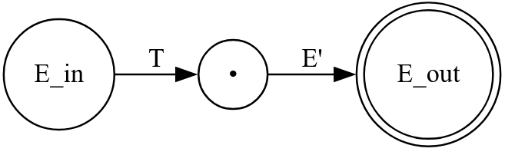
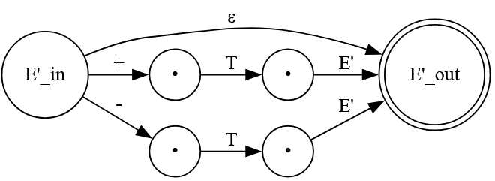
Ejemplo
E → T E'
E' → '+' T E'
| '−' T E'
| ε
T → F T'
T' → '*' F T'
| ε
F → '(' E ')'
| id

Slide 11
Funciones y cerraduras en un intérprete

Slide 12
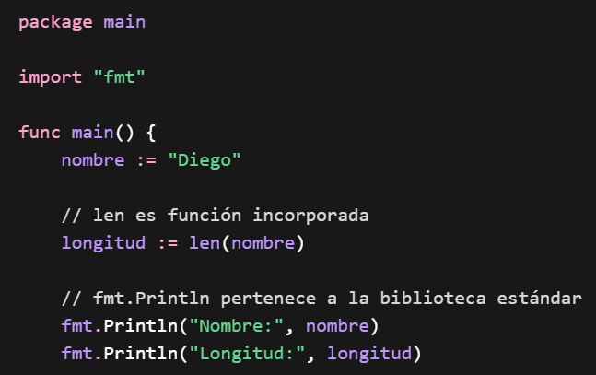
Funciones embebidas
Las funciones nativas o embebidas son fundamentales en un lenguaje de programación porque proporcionan acceso directo a servicios esenciales del sistema, evitando que el desarrollador tenga que implementar desde cero mecanismos complejos para realizar tareas básicas, como el manejo de archivos.

Slide 13
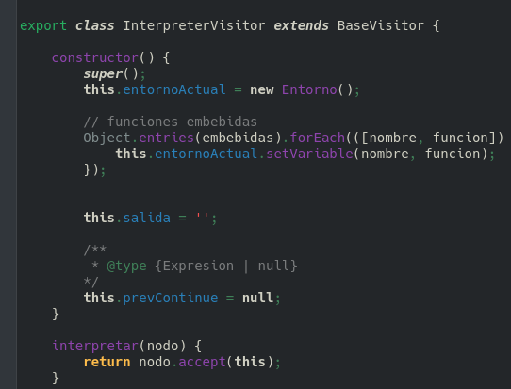
En donde se guardan
Las funciones, al igual que las variables, se registran en la tabla de símbolos y deben almacenarse en el entorno global para garantizar su disponibilidad y reutilización durante toda la ejecución del programa.

Slide 14
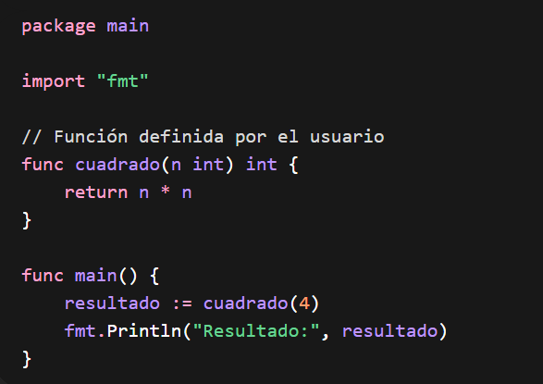
Funciones Foráneas
Las funciones definidas por el usuario encapsulan instrucciones bajo un identificador para facilitar la reutilización y organización del código y, una vez registradas en la tabla de símbolos, pueden invocarse como cualquier otra función del lenguaje.

Slide 15
Closures
Anteriormente se explicó que una función se almacena en un entorno para poder ser invocada posteriormente. Sin embargo, además de estar registrada en dicho entorno, cada función encapsula su propio entorno y opera con un conjunto propio de variables locales.
La clausura (closure) es el mecanismo que permite que una función conserve acceso a las variables de su entorno de definición, incluso cuando es invocada en un contexto diferente. Es decir, la función mantiene una referencia al entorno en el que fue creada, lo que le permite utilizar valores declarados fuera de su ámbito inmediato de ejecución.

Slide 16
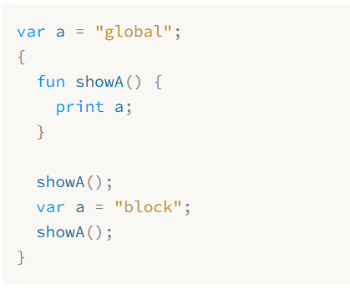
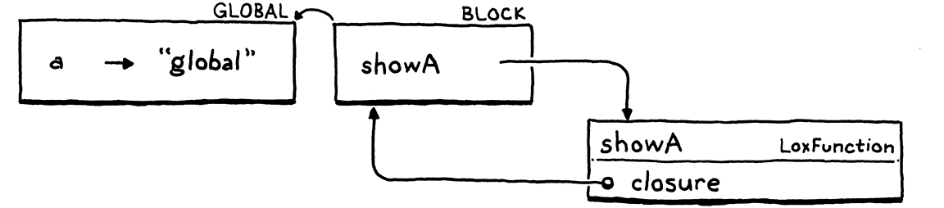
Resolución de Variables

Slide 17
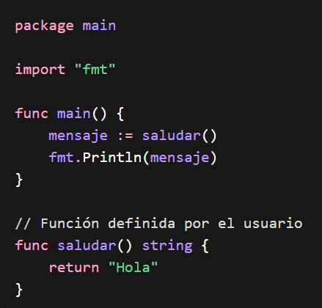
Hoisting
El hoisting permite que ciertas declaraciones sean registradas en el entorno antes de la ejecución, haciendo posible usar identificadores antes de que aparezcan explícitamente en el código.

Slide 18
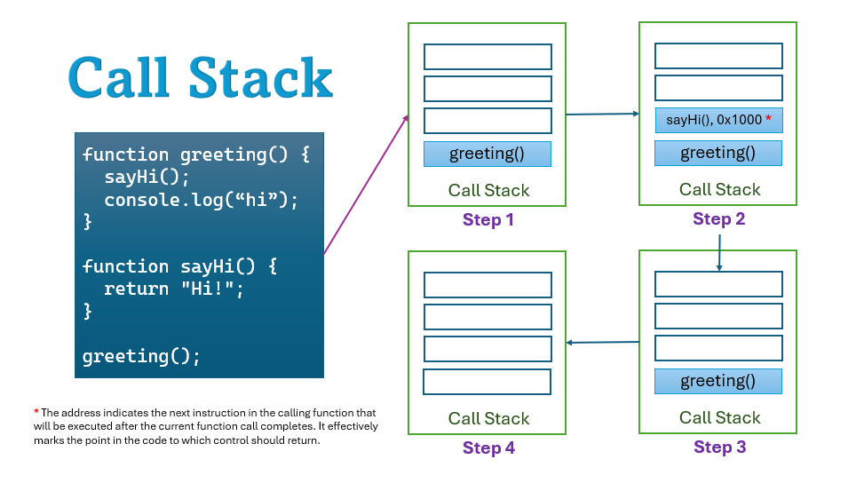
Call Stack

Slide 19
Implementación en ANTLR

Slide 20

¡Gracias por su atención!
¿Dudas?

